Slide 1
Previzualizare temperaturi
pe Marte

Slide 2
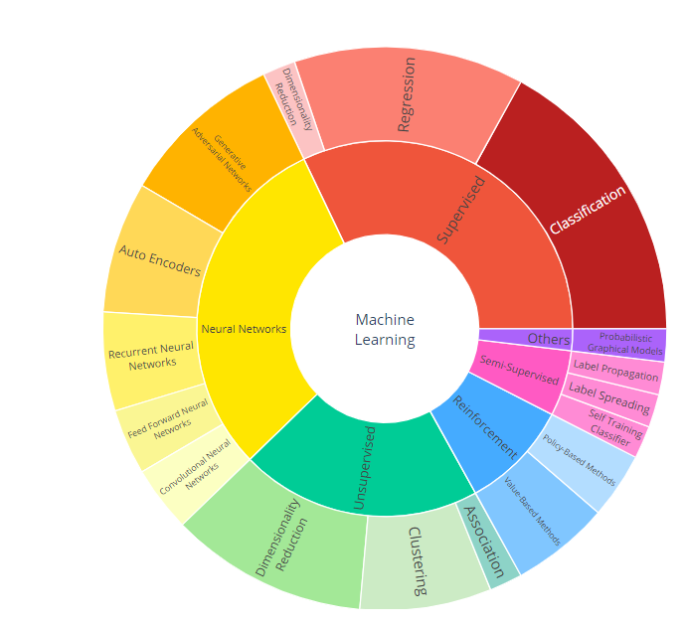

Slide 3
Scopul proiectului
Realizarea unei predicții precise pentru temperaturile minime ale solului și ale aerului.

Slide 4
Încărcarea bibliotecilor:
  numpy și pandas pentru manipularea datelor.
  tensorflow pentru construirea și antrenarea modelului.
  train_test_split din sklearn pentru divizarea datelor în seturi de antrenare și testare.
  MinMaxScaler și SimpleImputer pentru preprocesarea datelor.
  mean_squared_error și r2_score pentru evaluarea performanței modelului.
  matplotlib.pyplot pentru realizarea de grafice.

Slide 5
Încărcarea datelor:
  Se încarcă datele din fișierul 'REMS_Mars_Dataset.csv' într-un DataFrame pandas.
Preprocesarea datelor:
  Se convertește tipul de date al coloanelor numerice în DataFrame.
  Se elimină rândurile cu valori lipsă în variabilele țintă.
  Se selectează caracteristicile (features) și variabilele țintă.
  Se realizează divizarea datelor în seturi de antrenare și testare.
Imputarea datelor lipsă și normalizarea:
  Se utilizează SimpleImputer pentru completarea valorilor lipsă.
  Se folosește MinMaxScaler pentru normalizarea datelor.

Slide 6
Construirea modelului:
  Se definește un model secvențial cu o singură straturi Dense pentru regresie.
Compilarea modelului:
  Se compilează modelul cu un optimizator 'adam' și funcția de pierdere 'mean_squared_error'.
Antrenarea modelului:
  Modelul este antrenat pe datele de antrenare, iar istoricul antrenării este stocat în variabila history.
Evaluarea modelului:
  Se fac predicții pe datele de test și se evaluează performanța modelului utilizând metrici precum Mean Squared Error și R2 Score.
Analiza rezultatelor:
  Se afișează rezultatele evaluării modelului pentru fiecare variabilă țintă.
Plotarea evoluției erorii în timpul antrenării:
  Se afișează graficul evoluției pierderii (loss) pentru setul de antrenare și de validare pe parcursul epocilor.

